Slide 1

おみくじアプリ
森下侑哉

Slide 2

簡単なおみくじの概要
おみくじボタン 「大吉」「吉」…「大凶」までがランダムで選ばれ表示 Random.nextIntを使う
前回の結果表示ボタン 1つ前のおみくじ結果を表示 SharedPreferencesを使った結果を保存する機能 ⇒アプリを再起動しても保存される

Slide 3

コードの区分
Activity(Main Activityなど) コードのスタート地点 初期化・画面の開始
＿＿＿＿＿＿＿＿
Composable(Greetingなど) コードの根幹部分 画面の表示 ユーザーからの操作を受け取る⇒画面の変更
＿＿＿＿＿＿＿＿＿

Slide 4

コードの区分
Preview（GreetingPreview） アプリの一部ではない。開発者用機能 見た目のチェック用 長いロードを待たずに即実行可能
＿＿＿＿＿＿＿
Theme UIの根幹を設定 土台となるデザインを設定 デザインの変更がスムーズに
＿＿＿＿＿

Slide 5
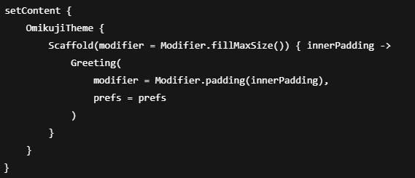
画面の設計（UI）
Compose内
・setContent ActivityをComposeで描画する宣言 1つのActivityに基本１回
＿＿＿＿＿＿＿＿＿
・OmikujiTheme UIに、アプリ共通のデザインを適用
・Scaffold 画面の土台・骨組みの設定
※innerPadding ... Scaffoldの余白情報
＿＿＿＿＿＿＿＿＿

Slide 6

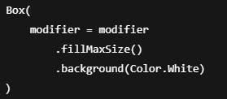
画面の設計（UI）
Composable内
・Greeting prefsで表示と保存を行う
1画面のUIを定義
＿＿＿＿＿＿＿
・Box 画面全体を白い画面にする
画面と土台になる部分

Slide 7
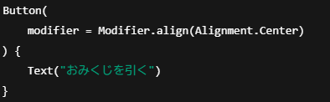
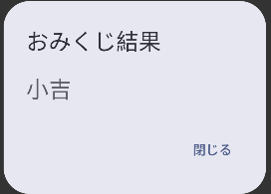
おみくじの根幹部分
Composable内
・Button ユーザーの入力を受け取る 押されるとonclickの処理へ
＿＿＿＿＿
・Random.nextInt おみくじの内容をlistで定義
乱数を生成⇒その番号の要素を取り出す
＿＿＿＿＿_____________________
・showDialog おみくじ結果をポップアップで表示
showDialogによって表示・非表示を制御
＿＿＿＿＿_____________

Slide 8

データ保存部分
Compose内
・SharedPreferencesの取得 保存用の箱を用意
＿＿＿＿＿＿＿________________________
Composable内
・mutableStateOf
保存していた前回の結果を取得 ⇒なければ空文字を返す
＿＿＿＿＿＿＿________________

Slide 9


データ保存部分
Composable内
今回の結果を「前回の結果」として保存 再起動しても保存される
＿＿＿＿＿＿＿________________
lastResultが空で無ければ ResultにlastResultを入れて表示

Slide 10
ご清聴ありがとうございました

